Slide 1
Опыт разработки самосинхронного ядра микроконтроллера на базовом матричном кристалле
Институт Проблем Информатики Российской Академии Наук
МЭС-
2005
Ю. А. Степченков, В. C. Петрухин, Ю. Г. Дьяченко
Адрес :
Институт проблем информатики РАН, ул. Вавилова , д. 44, корпус 2, 117900 Москва, Россия
Телефон : 7 (095) 135 43 20
Fax : 7 (095) 930 45 05
E-mail : Ystepchenkov@ipiran.ru

Slide 2
Определение и теоретическая база ССС-схем
Институт Проблем Информатики Российской Академии Наук
МЭС-
2005
Для точной идентификации класса схем, методология которых разрабатывается в ИПИ РАН, мы используем термин строго самосинхронные схемы (ССС-схемы, strictly self-timed circuits), которые характеризуются совокупностью следующих особенностей:
- базируются на теории Маллера Д.Е. и являются схемами, правильная работа которых не зависит от задержек составляющих их элементов;
- на схемотехническом уровне использование дополнительных логических и топологических приемов позволяет обеспечить правильную работу ССС-схем независимо от задержек соединительных проводов - задержек проводов после разветвления, если такие задержки критичны;
- на уровне взаимодействия с внешней средой они используют запрос-ответный способ с фиксацией действительного окончания любого инициированного процесса.
- функционирование самих ССС-схем обеспечивается без использования каких-либо синхросигналов, т.е. ССС-схемы являются нетактируемыми схемами (clockless) и в которых не используются линии задержки (delayness).

Slide 3
Сравнительные достоинства самосинхронных схем и области их применения
Институт Проблем Информатики Российской Академии Наук
МЭС-
2005
Главные преимущества ССС-схем перед другими типами cхем
Устойчивая работа без сбоев при любых задержках и любых возможных условиях эксплуатации
Безопасная работа: прекращение всех переключений в момент появления неисправностей элементов (константных)
Главные практические следствия из преимуществ ССС-схем
Нечувствительность к отклонениям параметров, старению материала.
Максимально возможная область эксплуатации, определяемая только физическим сохранением переключательных свойств:
U
ССС
С
T
(ССС)
Области эксплуатации синхронных схем (С) и ССС-схем U - напряжение питания, T - температура

Slide 4
Практические следствия главных достоинств самосинхронных схем
Институт Проблем Информатики Российской Академии Наук
МЭС-
2005
Правильная работа при любых нагрузках.
Быстродействие ССС-схем зависит от внешних условий и в среднем выше быстродействия синхронных схем.
Отсутствие пиковых бросков тока (характерных для синхронных схем) и связанных помех.
Полная достоверность получаемых результатов: неисправности не могут исказить информацию, так как прекращают переключения.
Увеличенный срок службы за счёт нечувствительности к старению.
Предельная простота стыковки схем между собой из-за отсутствия принудительной синхронизации, отсутствие аномального арбитража.
Повышенный выход годных кристаллов при изготовлении из-за нечувствительности к разбросу параметров.
Упрощенное тестирование микросхем: функциональные тесты одновременно являются и проверочными на неисправности.
Высокая эффективность создания надёжных изделий:
• простота контроля и резервирования,
• нет проблемы контроля схем контроля.

Slide 5
Области эксплуатации синхронных схем (S) и ССС-схем (ST)
Институт Проблем Информатики Российской Академии Наук
МЭС-
2005
U(V)
7,5
7,0
5,5
5,0
4,5
1,0
F^{ST}max=6,1 МГц
(U^{ST}max)
ST
(U^{S}max)
F^{ST}nom=3,9 МГц
S
(U^{ST}nom)
F^{S}const=2,2 МГц
(U^{S}min)
(U^{ST}min)
F^{ST}min=0,42 МГц
0 -85 -45 +20 +125 +145
T(⁰C)
(T^{ST}min)
(T^{S}min)
(T^{ST}nom)
(T^{S}max)
(T^{ST}max)
U - напряжение питания, В; T – температура, ⁰C; F – частота переключения, МГц

Slide 6
Принципиальные отличия синхронного и самосинхронного подходов
Институт Проблем Информатики Российской Академии Наук
МЭС-
2005
В синхронном подходе механизмы, обеспечивающие системное время (с помощью системных часов), полностью отделены от модели системного поведения и не имеют никакого причинно-следственного отношения к событиям в системе.
В самосинхронном подходе механизмы, обеспечивающие системное время, включены в модель системного поведения и должны быть разработаны вместе с созданием начальной поведенческой спецификации.
Для создания простого и эффективного способа фиксации окончания переходных процессов в ССС-схемах они должны использовать самосинхронное кодирование информации и двухфазную дисциплину смены входных наборов
00
Спейсер
01
10
00
10
00
01

Slide 7
Методика построения ССС-схем
Институт Проблем Информатики Российской Академии Наук
МЭС-
2005
F
F
I
I
F

Slide 8
Индикация комбинационных схем
Институт Проблем Информатики Российской Академии Наук
МЭС-
2005

Slide 9
Индикация ячейки памяти с типом входа: парафазный с единичным спейсером
Институт Проблем Информатики Российской Академии Наук
МЭС-
2005
S(1)
&
Q(0)
& 1
&
I(0)
&
R(1)
QB(1)
Рабочая фаза
S-
Q+
QB-
I+
Фаза
спейсера
I-
S+

Slide 10
Форма реализации индикаторных G-триггеров для двух инфазных сигналов
Институт Проблем Информатики Российской Академии Наук
МЭС-
2005
I0
&
I0
&
I1
1
I1
&
1
Q
&
&
&
Q
&
I0
G
Q
I0
Q
I1
I1
GI2
Q⁺ = I0*I1 + Q*(I0+I1)

Slide 11
Сравнение характеристик синхронных и строго самосинхронных схем
Институт Проблем Информатики Российской Академии Наук
МЭС-
2005
База сравнения – результаты моделирования в САПР «Ковчег» (МИЭТ)
Объект сравнения – схема Микроядра, аналога вычислительного ядра микроконтроллера PIC18CXX
Состав Микроядра:
формирователь потока команд на 4 команды (ФПК),
умножитель 4x4,
4-разрядный сдвигатель
отказоустойчивый 8-разрядный последовательно-параллельный порт (ППП
Базис реализации – базовый матричный кристалл серии 5503 (МИЭТ)

Slide 12
Библиотека функциональных элементов
Институт Проблем Информатики Российской Академии Наук
МЭС-
2005
Принципы реализации библиотечных элементов:
• однокаскадность комбинационных элементов,
• индицируемость выходов всех составляющих элементов
Состав библиотеки:
• многовходовые логические элементы (И-ИЛИ-НЕ, ИЛИ-И-НЕ и др.),
• однотактные и двухтактные триггеры (RS-, D-, G-типов),
• разряды многоразрядных устройств (регистров, счетчиков),
• вычислительные элементы (сумматоры, схемы переноса и т.д.)
Общее число элементов первой очереди библиотеки для БМК 5503
• 71 элемент.

Slide 13
Тестовая ССС-схема − "Микроядро"
Институт Проблем Информатики Российской Академии Наук
МЭС-
2005
Формирователь входных данных (операндов)
Умножитель
Мультиплексор
Сдвигатель
Формирователь потока команд
Схема управления
Последовательно-
параллельный
порт

Slide 14
Формирователь потока команд Микроядра
Институт Проблем Информатики Российской Академии Наук
МЭС-
2005
WIR
Память программ (PM)
Запись
AIR
Команда 1
AD[1,0]
2
MX1
Команда 2
Адрес
2
Команда 3
2
E2
IR[1,0]
2
Команда
Команда 4
Регистр перехода (JR)
2
2
2
2
2
Счетчик (PC)
WJR
B1
B2
B3
B4^{*)}
RESET
E1(+1)
2
E3
Регистр команд (IR)
Start
Устройство управления
(CU)
E1
Stop
.
.
.
E2
2
E4
Дешифратор команд
Step
E8
Reset
Start_I
ID3
ID2
ID1
ID0

Slide 15
Вычислитель Микроядра
Институт Проблем Информатики Российской Академии Наук
МЭС-
2005
DC
ChS
WC
ChSMi
ChM
DA[3:0]
4
E5 (CI)`
CO
Счетчик IDCH
&
0
Счетчик IDCL
3
4
7
ID2
4
4
1
4
ID1
ID1
CD12
MX2
MX3
WSh
ID2
&
ID1
Сдвигатель
Умножитель 4x4
&
E6
E6
Start_I
4
MX4
WShR
8
ID1
ID2
&
Регистр (SUR)
PRODL PRODH
&
4
4
4
E7
E7
МХ5
ChSMo
2
4
1
4
DB[3:0]
DB[7:4]
I256

Slide 16
Функциональная схема отказоустойчивого синхронного варианта последовательного порта
Институт Проблем Информатики Российской Академии Наук
МЭС-
2005
DA[3:0]
HTLT
WSP
DOUT
DIN
CLKSO
CLKSI
4
LOOPS
&
Сдвиговый регистр “З”
1
CLKS
Сдвиговый регистр “П11”
Сдвиговый регистр“П21”
Error1
Error2
Устройство сравнения
Устройство сравнения
ERR
&
Сдвиговый регистр“П12”
Сдвиговый регистр“П22”
1
8
8
DC[7:0]
S12
Мультиплексор
8

Slide 17
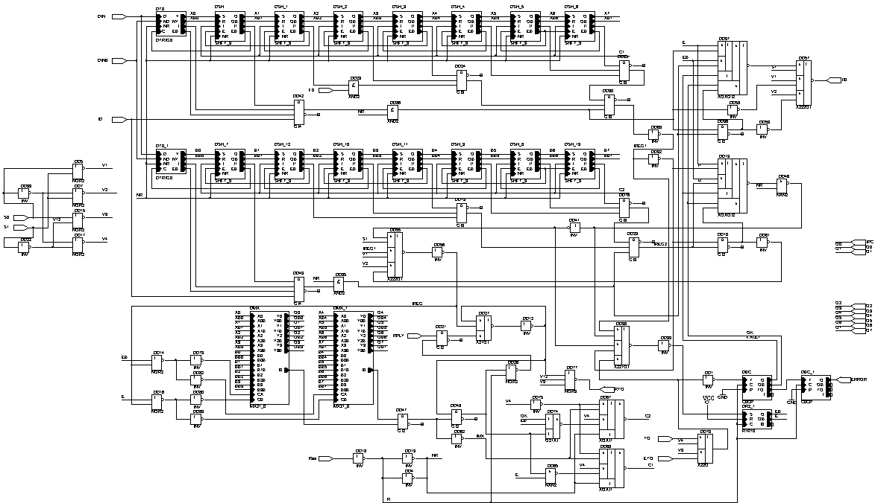
Схемотехническая реализации отказоустойчивого ССС-ПП-порта
Институт Проблем Информатики Российской Академии Наук
МЭС-
2005

Slide 18
Аппаратурные затраты реализации Микроядра на БМК (в вентилях БМК 5503)
Институт Проблем Информатики Российской Академии Наук
МЭС-
2005
С-вариант ССС-вариант
-----------------------------------------------------------------------------
1. Вычислитель 619 1371
- умножитель 177 372
- сдвигатель 52 52
- счетчики 88 100
2. Формирователь ПК 230 244
3. Отказоустойчивый
последовательный порт 611 588
-----------------------------------------------------------------------------
Итого: 1460 2203

Slide 19
Процедуры выполнения команд
Институт Проблем Информатики Российской Академии Наук
МЭС-
2005
Диаграмма циклов выполнения команд
Выборка и выполнение команд

Slide 20
Длительность выполнения операций (в наносекундах)
Институт Проблем Информатики Российской Академии Наук
МЭС-
2005
Операция С-вариант СС-вариант
(+4,5В (+5В (+4,5В (+5В (+5,5В
+120⁰) +20⁰) +120⁰) +20⁰) (-60º)
------------------------------------------------------------------------------------
1. Умножение 220^{*)} 152^{**)} 175 138^{**)} 117
2. Сдви г 220 152 127 106 85
3. NOP 220 152 133 107 91
4. Переход 440 304 131 106 89
5. (MUL+JUMP+NOP+ROT)/4 1100/ 860/ 554/ 457/ 382/
275 190 140 115 96
------------------------------------------------------------------------------------
*) Время выполнения одной операции при (Епит=+4,5 В, Т=+120⁰С, минимальной крутизне транзисторов обоих типов и максимальном сопротивлении поликремния (критическом сочетании входных операндов)
**) Время на выполнение одной операции при (Епит=5 В, Т=+20⁰С, номинальной крутизне транзисторов обоих типов и номинальном сопротивлении поликремния)

Slide 21
Структура комплекса САТОК
Институт Проблем Информатики Российской Академии Наук
МЭС-
2005
ПК
(IBM PC)
USB
Микро -
контроллер
(dsPIC30F)
RS232
Плата
БMK

Slide 22
Строго-самосинхронная (ССС) схемотехника
Институт Проблем Информатики Российской Академии Наук
МЭС-
2005
Недостатки ССС-схем
Большая сложность проектирования,
Повышенные затраты в транзисторах для некоторых применений.
ОБЛАСТИ ПРИМЕНЕНИЯ ССС-СХЕМ
• бортовая аппаратура на судах, самолётах, в военной технике, в космосе
• промышленное оборудование (автоматические линии и т.п.)
• оборудование с затруднённым или невозможным обслуживанием
• аппаратура общего назначения (компьютеры, вычислительные системы)
ПРИЧИНЫ МЕДЛЕННОГО РАЗВИТИЯ ССС-СХЕМ
• традиционная направленность производственной и программной индустрии и образования на синхронные схемы
• непривычность построения и работы ССС-схем.
• сохраняющиеся мифы о сложности и объёмности ССС-схем, отсутствие литературы уровня разработчика

